Slide 1

Generador de Contraseñas
- Rapido
- Seguro
- Se adapta a ti

Slide 2
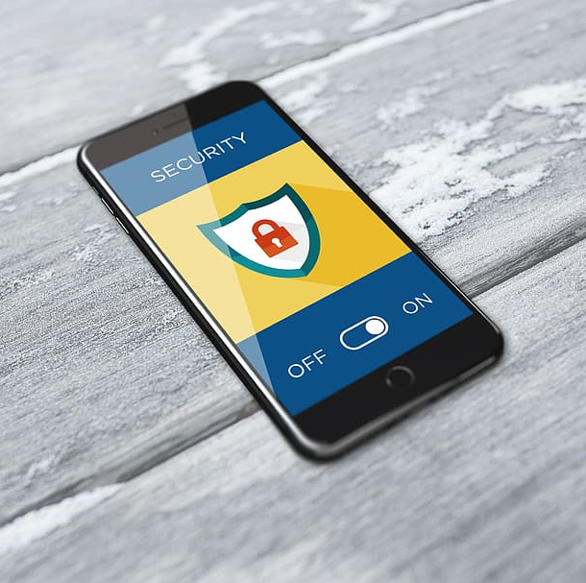
El impacto de las nuevas tecnologías en la sociedad: visualización del futuro.
Hoy en día la seguridad en línea se enfrenta a riesgos cada vez mas grandes, ya sea por desconocimiento o por ingenuidad por parte de los usuarios.
Como futuros desarrolladores tenemos que tomar en cuenta estas problemáticas y brindar soluciones efectivas y practicas.

Slide 3

El propósito de este software es concientizar sobre la seguridad y al mismo tiempo proteger a las personas que lo usen
Termly (citando a Comparitech) indica que 71.1 millones de personas son víctimas de ciberdelitos cada año en todo el mundo, con pérdidas que ascienden a 318.000 millones de dólares anuales. Cifras alarmantes que podrían reducirse en gran medida si los usuarios y empresas cumplieran los estándares y protocolos de seguridad. Consideramos que ayudarlos a crear contraseñas seguras es un paso fundamental para que puedan resistir ciberataques
Esta foto de Autor desconocido está bajo licencia CC BY

Slide 4

La propuesta de este Generador de Contraseñas es brindarles a los usuarios un software seguro y confiable que cumple con los estándares internacionales para crear contraseñas seguras y así dejen de depender de contraseñas simples o caer en el grave error de usar la misma contraseña para todas sus cuentas

Slide 5
Links:
Diagrama de Flujo Inicio -> https://tinyurl.com/uewff3pe
Diagrama de Flujo Procesos -> https://tinyurl.com/yc2rxzmd
Codigo -> https://tinyurl.com/563m9c3r
Github https://github.com/JoseIgnacioDav/JoseIgnacioDav/blob/main/Cronograma.docx

Slide 6
Bibliografia
https://termly.io/resources/articles/cybersecurity-statistics/

